Slide 1
第四单元 长方体(二)
第7课时 有趣的测量

Slide 2
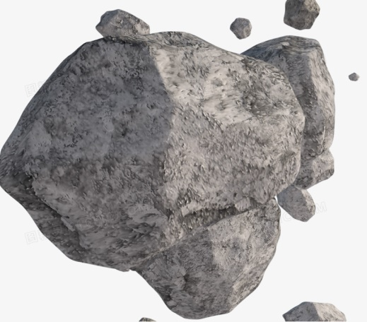
怎样测量下列物体的体积呢？
V=棱长×棱长×棱长
V=长×宽×高
石块的形状既不是长方体也不是正方体，怎么测量呢？

Slide 3

如下图，要测量石块的体积，你有什么方法？与同伴交流。
不能直接用公式，怎么办呢？

Slide 4
淘气是这样测量的，你看懂了吗？与同伴说一说。（单位：cm）
底面长
15 cm
底面宽
10 cm
水面高
10 cm
10
10
15

Slide 5
淘气是这样测量的，你看懂了吗？与同伴说一说。（单位：cm）
上升了5厘米。
放入石块后，水面升高了多少？石块的体积是多少？
5
15
10
上升的水的体积=石块的体积
10
15

Slide 6
淘气是这样测量的，你看懂了吗？与同伴说一说。（单位：cm）
V = abh
5
15×10×(15−10)
=150×5
=750（cm³）
15
10
答：石块的体积是750cm³。
10
15

Slide 7
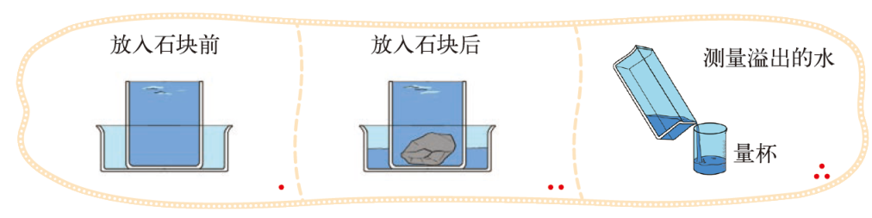
下图是另一种测量石块体积的方法。按照图示的步骤说一说，怎样能知道石块的体积？
将石块放入盛满水的容器里。

Slide 8
下图是另一种测量石块体积的方法。按照图示的步骤说一说，怎样能知道石块的体积？
将溢出的水全部倒入有刻度的量杯中，直接读出溢出的水的体积，溢出的水的体积就相当于石块的体积，最后把容积单位换算成体积单位。

Slide 9
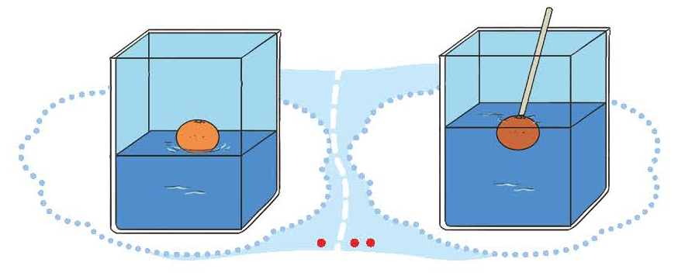
生活中还有哪些物品可用上面的方法测量它的体积？在测量时需要注意什么问题？小组交流讨论。
水要没过物体！像这样把橘子压进去。
生活中只要是能够在水中沉下去的物体均可以用上面的排水法来测量它的体积。如：砖块、石头等。

Slide 10
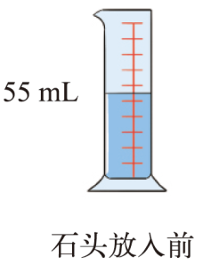
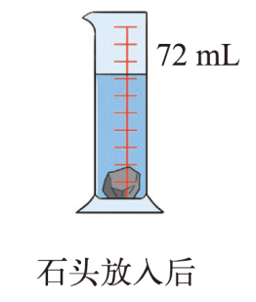

1.这块石头的体积是多少？
72−55=17（mL）
17 mL＝17 cm³
答：这块石头的体积是17立方厘米。
选自教材第47页练一练第1题

Slide 11
2.一个长方体容器，底面长2 dm、宽1.5 dm，放入一个土豆后水面升高了0.2 dm，这个土豆的体积是多少？
2×1.5×0.2=0.6（dm³）
答：这个土豆的体积是0.6 dm³。
选自教材第47页练一练第2题

Slide 12


3.将2个西红柿浸没在盛了250mL水的量杯后，水位上升至600mL，平均每个西红柿的体积是多少立方厘米？
600－250 =350（mL）
350÷2=175（mL）
175mL=175cm³
答：平均每个西红柿的体积是175cm³。
选自教材第47页练一练第3题

Slide 13
4.怎样测量一粒黄豆的体积？与同伴交流，说一说你的想法。
一粒黄豆放入水中，不好测出水面的变化，怎么办？
（答案不唯一）数100粒黄豆，放入一个盛有一定量水的量杯中，根据水面升高的情况，先计算出100粒黄豆的体积，再计算出一粒黄豆的体积。
选自教材第47页练一练第4题

Slide 14
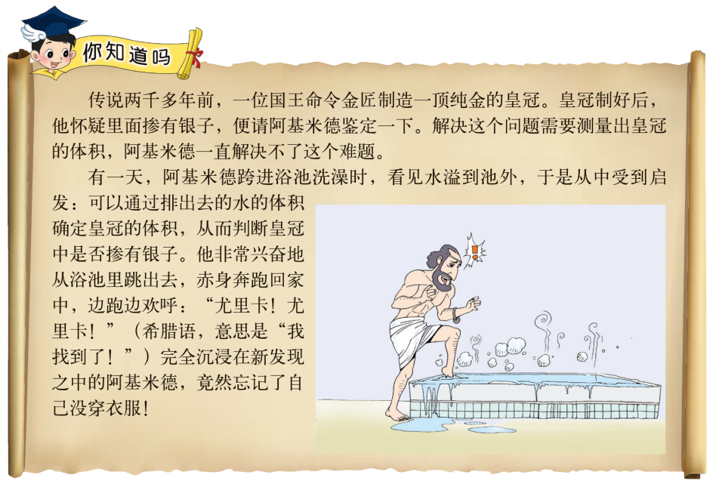
选自教材第47页练一练

Slide 15
1. 一个装有水的长方体玻璃容器，它的底面积是25 cm²，高是10 cm。将一个土豆放入这个容器中，水面上升了3 cm(土豆浸没在水中且水未溢出)。这个土豆的体积是多少立方厘米？
上升的水的体积=土豆的体积
V=Sh
=25×3
=75 (cm³)
答：这个土豆的体积是75cm³。

Slide 16
2. 在一个长50 cm、宽20 cm的长方体玻璃鱼缸中放入一个棱长为10 cm的正方体铁块(铁块浸没在水中且水未溢出)，这时鱼缸内的水深20 cm。如果拿出铁块，那么这时鱼缸内的水深是多少厘米？
正方体铁块的体积：10×10×10=1000(cm³)
=1000÷(50×20)=1 (cm)
h= V÷S
20－1=19 (cm)
答：这时鱼缸内的水深是19 cm。

Slide 17
3. 一个装有水的长方体玻璃容器，长20 cm，宽1 dm，放入一个红薯后水面升高了0.3 cm(红薯浸没在水中且水未溢出)。这个红薯的体积是多少立方厘米？
1 dm=10 cm
20×10×0.3=60（立方厘米）
答：这个红薯的体积是60立方厘米。

Slide 18
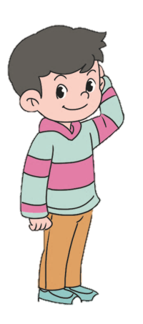
4. 将一块棱长是10 cm的正方体铁块放入一个装有水的长方体容器中(铁块浸没在水中且水未溢出)，取出铁块后水面下降了4 cm。这个长方体容器的底面积是多少平方厘米？
10×10×10=1000(cm³)
铁块的体积就是下降的水的体积。
S= V÷h
=1000÷4
=250(cm²)
答：这个长方体容器的底面积是250cm²。

Slide 19
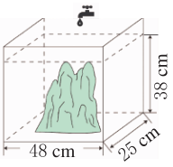
5. 一个无水的观赏鱼缸里放着一块高为38 cm、体积为9600 cm³的假山石(如图)。如果以每分12 dm³的流量向鱼缸里注水，那么至少需要多少分才能将假山石浸没？
12 dm³=12000 cm³
注入水的体积
=38cm高的水的体积-假山的体积。
48×25×38=45600 (cm³)
45600－9600=36000(cm³)
36000÷12000=3(分)
答：至少需要3分才能将假山石浸没。

Slide 20
有两个无盖的长方体水箱，甲水箱里注满水，乙水箱空着。从里面量，甲水箱长40 cm，宽32 cm，水面高20 cm；乙水箱长30 cm，宽24 cm，高25 cm。将甲水箱中部分水倒入乙水箱，使两个水箱水面高度一样，现在的水面高度是多少厘米？
水的体积：40×32×20=25600（cm³）
甲水箱底面积：40×32=1280（cm²）
乙水箱底面积：30×24=720（cm ² ）
倒入乙水箱后，水的总体积不变。根据题意，底面积之和×高=水的总体积
25600÷(1280+720)=12.8(cm)
答：现在的水面高度是12.8cm。
Notes:
蓝

Slide 21
这节课有什么收获呢？
在测量不规则物体的体积时，一般都是把不规则物体的体积转化成可通过测量计算的水的体积。

Slide 22
浮力定律——阿基米德原理
阿基米德试验的意义远远大过查出金匠欺骗国王，他从中发现了浮力定律——阿基米德原理：物体在液体中所获得的浮力，等于它所排出液体的重量。（即我们最熟悉的排水法。）
浮力是物体与流体相接触时受到的流体（流体是指可以进行流动的物质，一般就是指液体和气体）对其的作用力。物体不仅会在液体中受到浮力，其在气体中也会受到浮力。
阿基米德原理用公式表示为：F_{浮}=G_{排}=ρ_{液}gV_{排}。

Slide 23
1.教材第49页练习四第12题；
2.从课时练中选取。

Slide 24
有趣的测量
上升的水的体积=石块的体积
V = abh

